Slide 1
一例一休再修法勞檢實務研討
講師：吳信昇 顧問
大千管理顧問有限公司
電話：03-9332518 傳真：03-9333965
行動電話：0960-109705
E-mail:a_sing88@yahoo.com.tw
107年4月27日 16:30~17:30

Slide 2
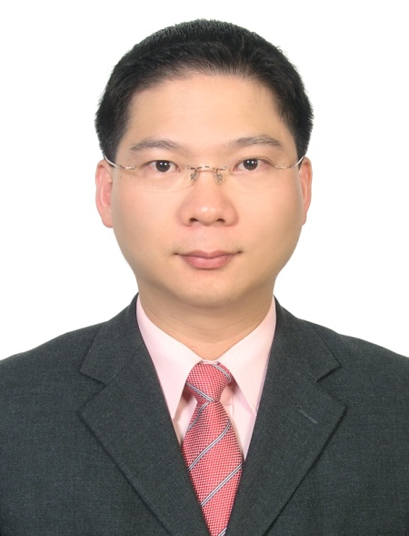

講師簡介 吳 信 昇
現 任
大千管理顧問有限公司 總經理
華碩企業管理顧問有限公司 顧問師
宜蘭縣推銷員職業工會 理事長
宜蘭縣工業會 勞資關係顧問
宜蘭縣幼兒教育事業學會 勞動法諮詢顧問
TTQS 評核委員
警察廣播電台宜蘭台「老師幫幫忙」 節目講師
數十家中小企業顧問
學經歷
國立中正大學 勞工研究所畢業
行政院勞委會 集體協商人才培訓基礎班 結業
行政院勞委會 大量解僱勞工保護法混成研討班 結業
中華人資管理協會 高級人力資源管理師 合格授證
中華民國勞資關係協進會 勞務管理師 合格授證
行政院勞委會 公共工程防災查核人員 合格授證
行政院勞委會 勞工安全衛生管理乙級技術士 合格授證
行政院勞委會 就業服務乙級技術士 合格授證
勞動部 勞資爭議調解人 合格認證
國立蘭陽技術學院 兼任講師
新北市長期照顧發展協會 企業管理顧問
台中市、桃園縣、台北市、台北縣、宜蘭縣政府勞資爭議調解委員會 調解委員
專 長
勞動法令、調解
企業勞動法令制度規劃
人力資源管理、教育訓練
薪資結構調整與規劃建議
勞資爭議調解、企業保險規劃、社保權益爭取

Slide 3
內 容 大 綱
一、勞基法再修法重點
二、延長工時後之補休規範
（勞基法第32條之一）
三、特休假遞延（勞基法第38條）
四、勞動檢查
五、勞資會議

Slide 4
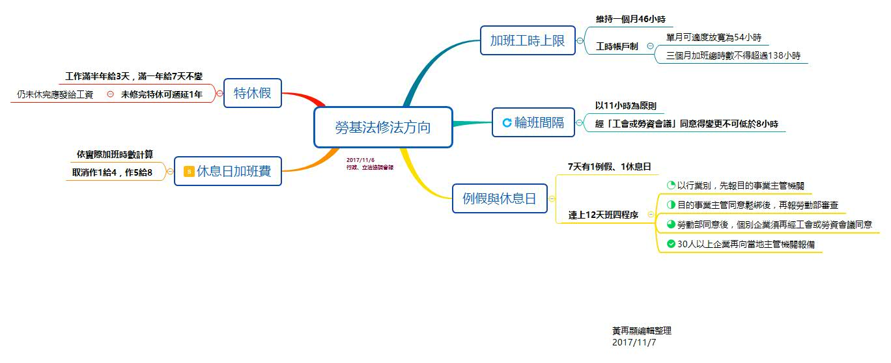
107.01.10.勞基法再修法
§32條之1 加班換補休

Slide 5

何謂加班工時帳戶制(加班補休、特休遞延)，如何進行 ?

Slide 6


Slide 7
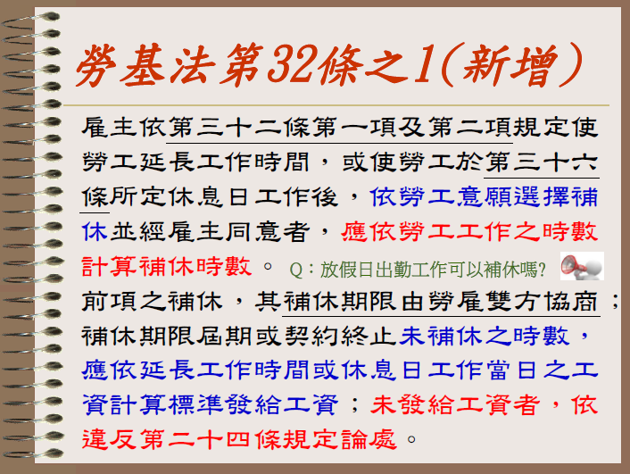

Slide 8
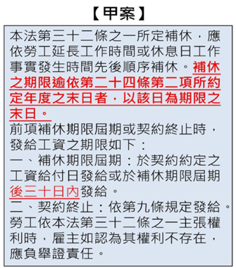

勞基法細則第22條之2
補休期限是多久？

Slide 9


Slide 10
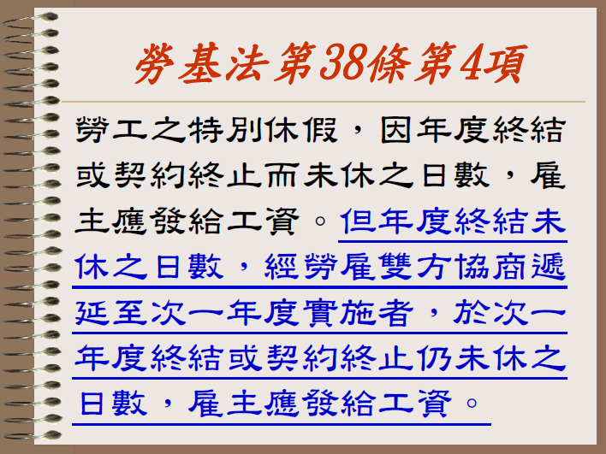

Slide 11

勞細則第24條之1第三項
勞雇雙方依本法第38條第四項但書規定協商遞延至次一年度實施者，其遞延之日數，於次一年度請休特別休假時，優先扣除。

Slide 12

特休未休工資，如何計給？

Slide 13
發給工資之基準
一、按勞工未休畢之特別休假日數，乘以
其一日工資計發。
二、前目所定一日工資，為勞工之特別休
假於年度終結或契約終止前一日之正
常工作時間所得之工資。其為計月者，
為年度終結或契約終止前最近一個月
正常工作時間所得之工資除以三十所
得之金額。
三、勞雇雙方協商遞延至次一年度實施者，
按原特別休假年度終結時應發給工資
之基準計發。
勞細則第24條之1第二項

Slide 14
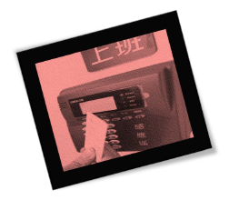

勞動檢查重點提示(一)
職業安全衛生法第六條

Slide 15

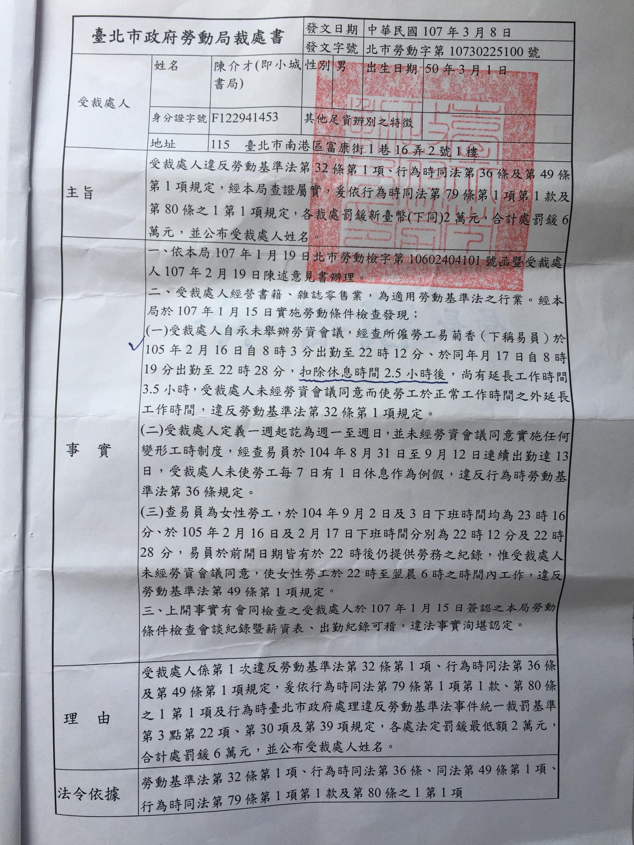
案例分享(一)
你是豬隊友嗎？

Slide 16
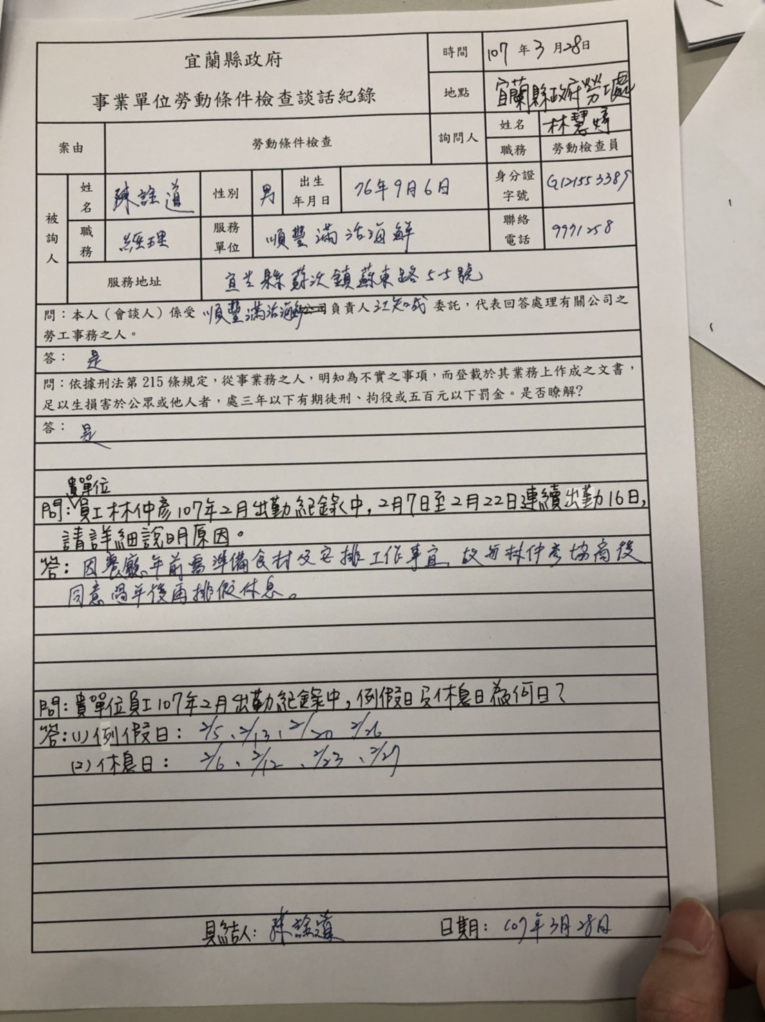
案例分享(二)
你是豬隊友嗎？

Slide 17

勞動檢查重點提示(二)

Slide 18
1=例假;2=休息日;3=國定假日;4=特休;5=免出勤日
四週變形工時實例與誤解
星 期 週 期 | 一 | 二 | 三 | 四 | 五 | 六 | 日
第一週 | 休1 | 8 | 8 | 8 | 8 | 8 | 8
第二週 | 8 | 8 | 8 | 8 | 8 | 8 | 休1
第三週 | 8 | 8 | 8 | 8 | 休1 | 8 | 8
第四週 | 8 | 8 | 休1 | 休2 | 休2 | 休2 | 休2
星 期 週 期 | 一 | 二 | 三 | 四 | 五 | 六 | 日
第一週 | 10 | 10 | 休1 | 休1 | 10 | 10 | 10
第二週 | 10 | 10 | 10 | 10 | 10 | 10 | 10
第三週 | 8 | 8 | 6 | 休2 | 休1 | 休1 | 休2
第四週 | 休4？ | 休3？ | 休5 | 休2 | 休2 | 9 | 9

Slide 19
四週變形工時錯誤實例
星 期 週 期 | 一 | 二 | 三 | 四 | 五 | 六 | 日
第四週 | 26 | 27 | 28 | 29 | 30 | 31 | 1
第一週 | 2 | 3 | 4 | 5 | 6 | 7 | 8
第二週 | 9 | 10 | 11 | 12 | 13 | 14 | 15
第三週 | 16 | 17 | 18 | 19 | 20 | 21 | 22
第四週 | 23 | 24 | 25 | 26 | 27 | 28 | 29
第一週 | 30 | 1 | 2 | 3 | 4 | 5 | 6
第二週 | 7 | 8 | 9 | 10 | 11 | 12 | 13
第三週 | 14 | 15 | 16 | 17 | 18 | 19 | 20
第四週 | 21 | 22 | 23 | 24 | 25 | 26 | 27
第一週 | 28 | 29 | 30 | 1 | 2 | 3 | 4

Slide 20

【行政院勞工委員會81年4 月6日台81勞動2字第09906號函】
解 釋 令
勞工自動加班 雇主未拒絕 算加班
中高齡勞工，回家吃自己
……勞工於工作場所超過工作時間自動提供勞務，雇主如未為反對之意思表示或防止之措施者，其提供勞務時間即應認屬工作時間，並依勞動基準法計給延時工資。

Slide 21



用事論法
請跟我來…

Slide 22
【臺北高等行政法院105年度訴字第1194號判決】
案例分享(一審)
勞檢被開罰 上訴法院 北市府敗訴
勞動契約乃雙務契約， …，倘有使勞工在正常工作時間以外工作之必要者，須經勞雇雙方同意，雇主並應給付延長工作時間之工資，惟雇主尚無於契約約定外受領勞工依己意所提供延長工作時間之勞務的義務，因此自無須就此給付勞工延長工作時間工資。是以，勞工雖有延長工時之舉措，然如未向雇主事先申請，其所執行之工作業務亦未受雇主之指揮監督，事後復未經雇主追認並受領其勞務，則在勞動契約之雙方當事人顯未就延長工時達成意思表示合致之情形下，主管機關即不得以雇主違反勞基法第24條規定，依同法第79條予以處罰。

Slide 23
【最高行政法院106年度判字第541號判決】
案例分享(二審)
勞檢被開罰 再上訴法院 北市府勝訴
…勞動契約乃雙務契約，…。是勞工在正常工作時間外，延長工作時間，基於雇主明示或可得推知之意思，為雇主提供勞務，以及雇主明知或可得而知勞工在其指揮監督下之工作場所延長工作時間所提供之勞務，卻未制止或為反對之意思而予以受領，則應認勞動契約之雙方當事人業就延長工時達成合致之意思表示，雇主即負有本於勞動契約及勞動基準法規定給付延長工作時間工資之義務，且不因雇主採取加班申請制而有所不同。

Slide 24
勞資會議
請跟我來…

Slide 25
需經勞資會議同意事項-1
一、變形工時
二、延長工時
三、女工夜間工作
四、三個月加班工時總量管制

Slide 26
需經勞資會議同意事項-2
五、輪班間隔時間少於11小時
六、14休2
七、僱用外籍勞工
八、天然災害發生時（後）出勤
九、工作規則部分條文

Slide 27
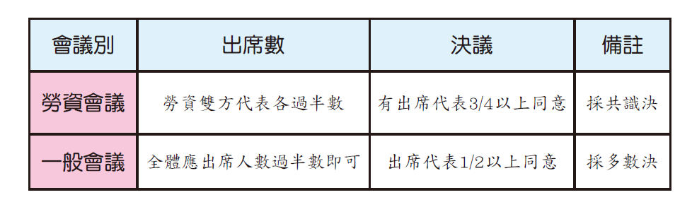


勞資會議與一般會議之區別

Slide 28
勞資會議相關規定
一、勞資會議每3個月召開一次。
二、勞資會議代表之任期為4年。
三、勞資會議代表選出或派定後，
事業單位應於15日內報請當地
勞工主管機關備查；遞補、補
選或改派時，亦同。

Slide 29
勞資爭議
案例分享

Slide 30
甲自97 年 2 月 1 日起任職於大千管理顧問有限公司，擔任00人員。 於107 年 4 月 1 日雇主以勞方「無法勝任現職」為由終止契約 ，並於次日將預告工資、資遣費等匯入勞方薪資帳戶，勞方於翌日寄發存證信函給公司，表示資方解僱不合法，不同意資遣及不接受該資遣費，請求恢復僱傭關係。請問：雇主之解僱是否已達客觀上不能勝任工作，得逕予終止契約之程度(勞基法第11條第5款「勞工對於所擔任之工作確不能勝任」)？

Slide 31
報告完畢

Slide 32
非84-1之工作者(四週變形)
工作時間 (220 hr/月)
四週160小時之基本工資/元 | 22000
(以每日10小時計，共16天)
四週28天之基本工資/元
(另二日8小時計，共16小時)
空班加班，4天之加班費/元 | 2934
(以每天10小時計，共4天)
四週28天，另二日之加班費/元 | 489
(以每天2小時計，共2天)
一名四週變形員工每月薪資/元 | 25423

Slide 33




歡迎聯繫與交流
吳 信 昇
手機：0960-109705
信箱：a_sing88@yahoo.com.tw
微信： a0960-109705
LINE ： 0960-109705

Slide 34
